Slide 1
Spring Cloud Netflix Hystrix
北京天润融通科技股份有限公司
2022年8月
分享人：葛晓东

Slide 2
引言
设计目的
使用方法
适用场景&比较

Slide 3


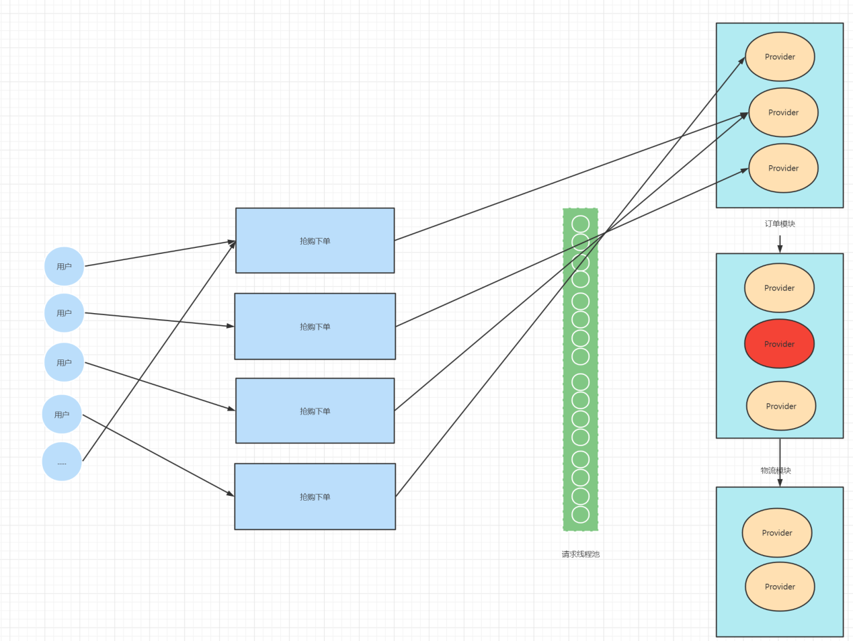
引言
1.在某一时间内，遇上大流量如何保证我们的服务能正常运行？
2.当服务不可用时，我们正常会怎么操作？
3.如何知晓大流量接口的实时状态

Slide 4
设计目的
Hystrix是一个延迟和容错库，旨在隔离远程系统、服务和第三方库的访问点，停止级联故障，并在故障不可避免的复杂分布式系统中保持弹性。
快速失败并且迅速恢复。
在复杂的分布式系统中阻止级联失败（雪崩）。
切断负载并快速失败而不是让请求排队。
防止任何单个依赖项耗尽容器中（如Tomcat）所有的用户线程。
在可能的情况下，退回、优雅的降级。
启动准实时的监控、告警并且可动态操控。
尽可能提供回退以保护用户免受故障。
通过接近实时的指标，监控和警报来优化发现时间。

Slide 5
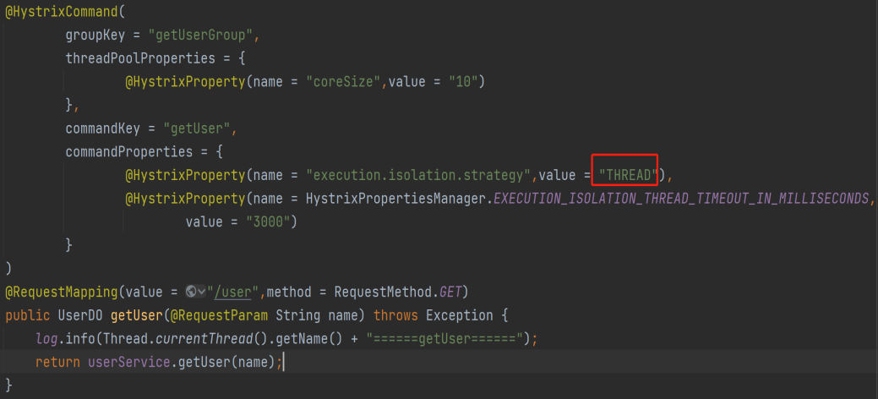
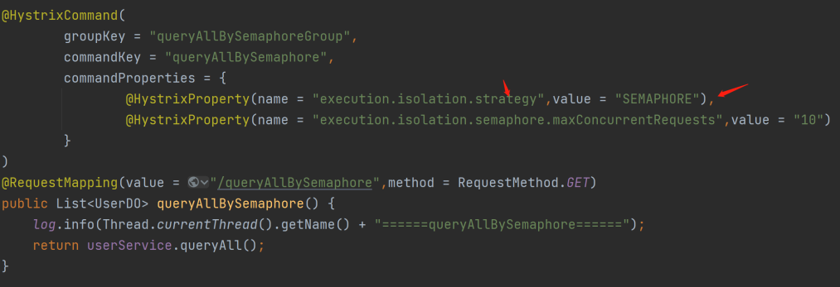
使用方法
1.服务隔离
a.线程隔离策略
b.信号量隔离

Slide 6
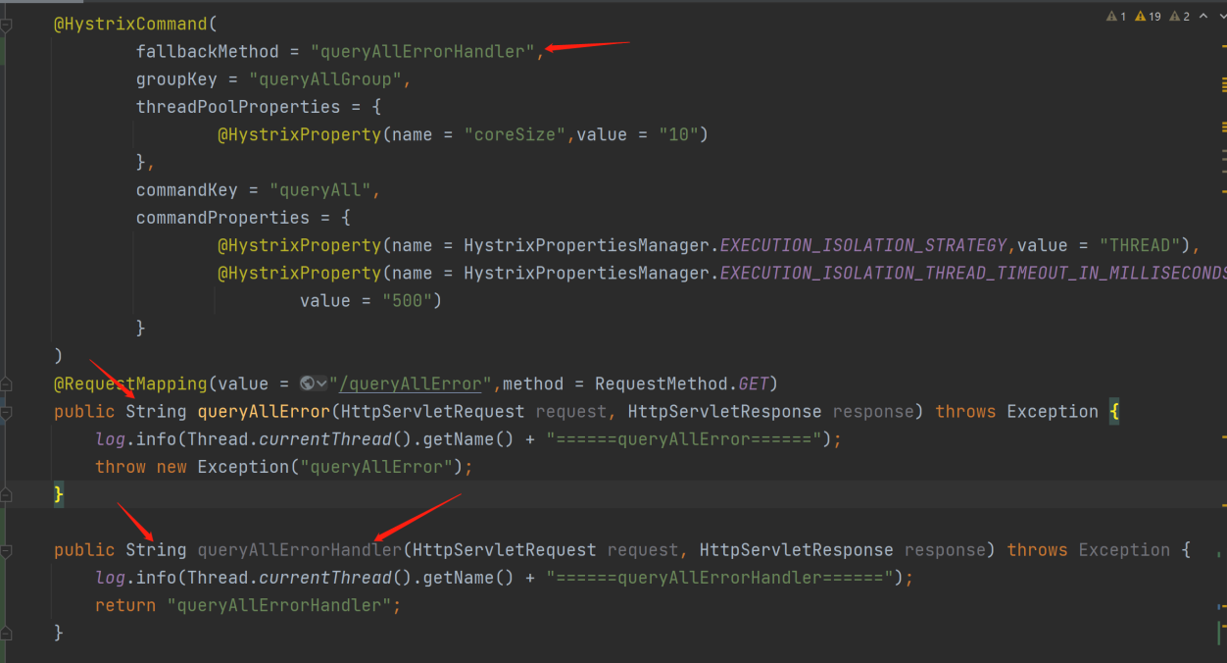
2.服务降级
服务降级是对服务调用过程的出现的异常的友好封装，当出现异常时，我们不希望直接把异常原样返回，所以当出现异常时我们需要对异常信息进行包装，抛一个友好的信息给前端。
Fegin也支持接口降级

Slide 7
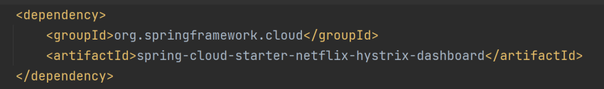
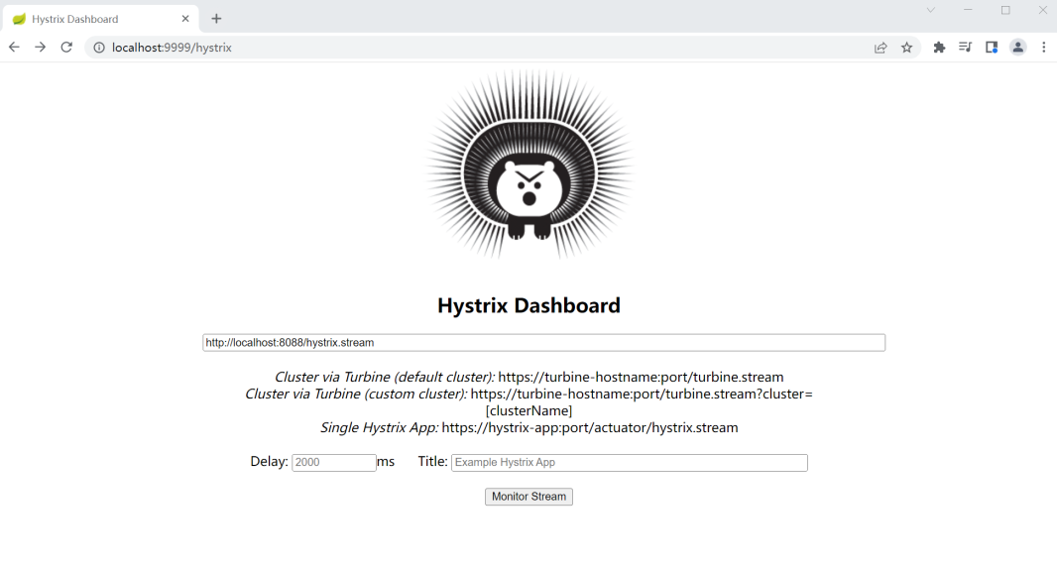
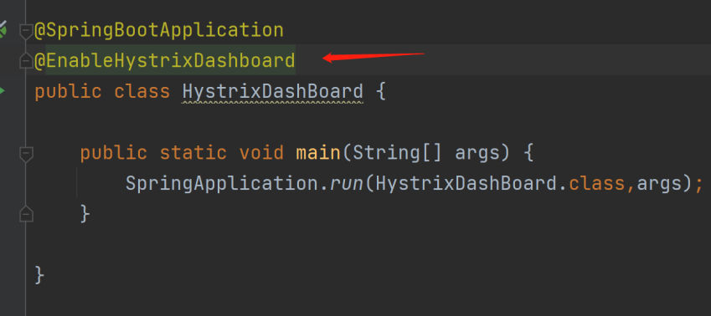
3.服务监控
Hystrix进行服务熔断时会对调用结果进行统计，比如超时数、bad请求数、降级数、异常数等等都会有统计，那么统计的数据就需要有一个界面来展示，hystrix-dashboard就是这么一个展示hystrix统计结果的服务。

Slide 8
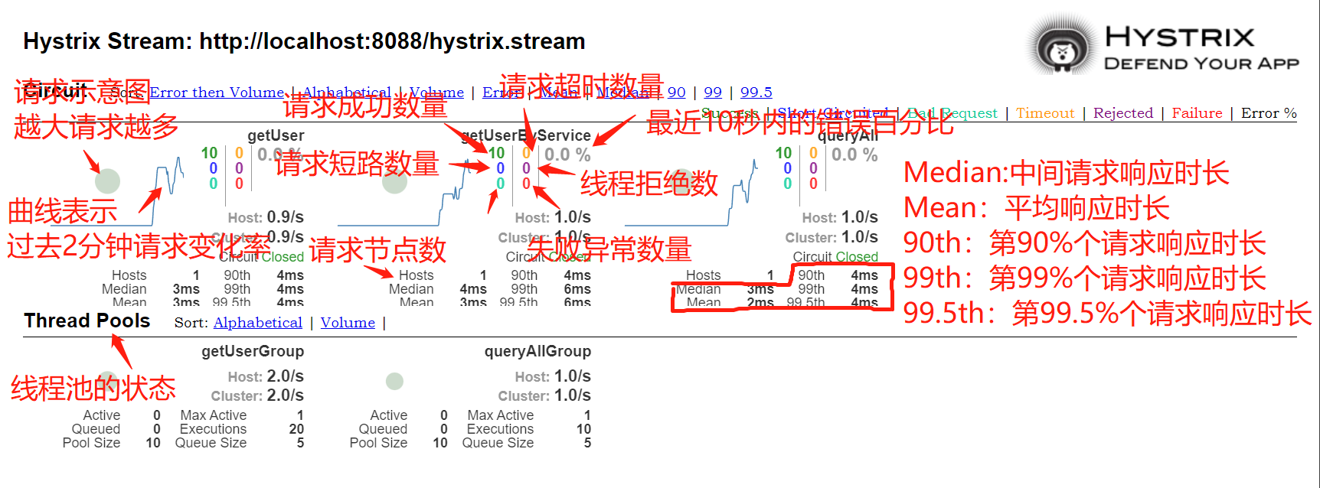

Slide 9
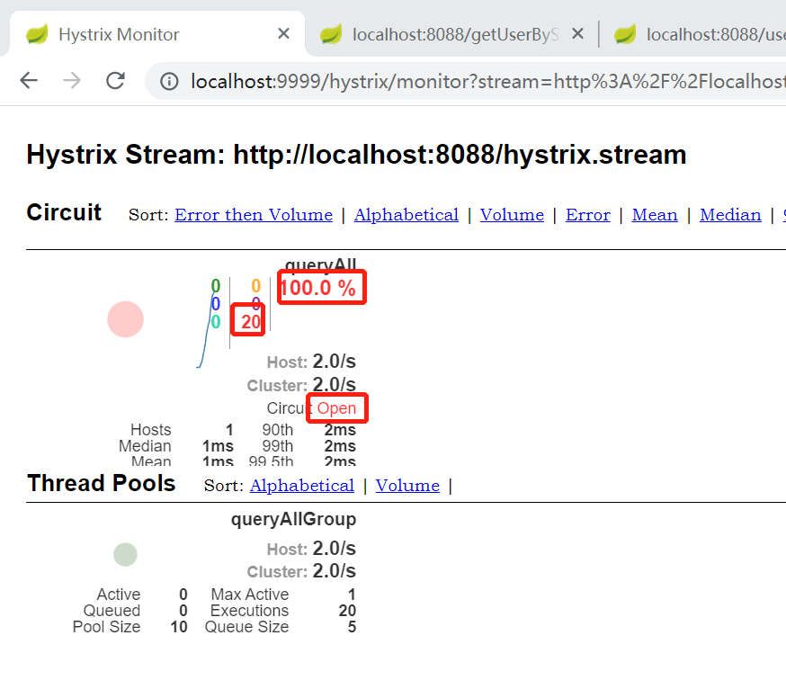
4.熔断策略
a.滑动窗口(在一定时间内)
b.请求失败次数达到阈值
c.请求失败率达到阈值
（失败率=失败次数/总请求数*100%）

Slide 10
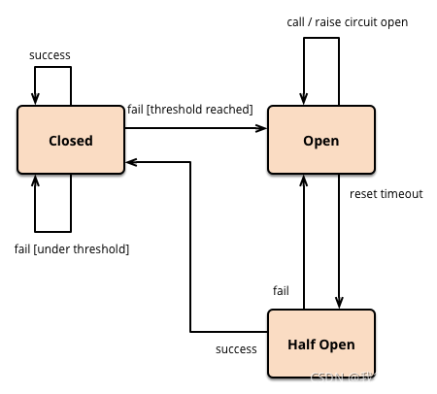
熔断器逻辑示意图
（1）熔断关闭：熔断关闭不会对服务熔断。
（2）熔断打开：请求不在进行调用当前服务，内部设置时钟一般为MTTR（平均故障处理时间），当打开时长达到所设置时钟则进入半熔断状态。
（3）熔断半开：部分请求根据规则条用当前服务，如果请求成功且符合规则，则认为当前服务恢复正常，关闭熔断。

Slide 11
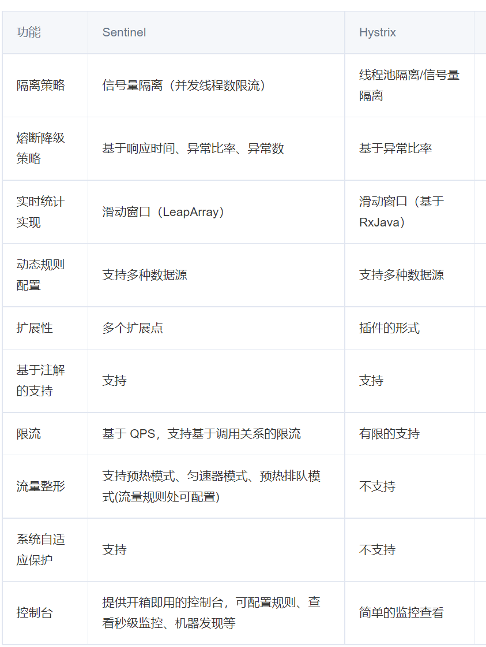
适应场景
1.高并发接口
2.接口限流

Slide 12


电 话：10109099
网 址：www.ti-net.com.cn
北京总公司：北京市亦庄经济技术开发区荣华南路2号院大族广场T1-29层

